Slide 1
INTEGRACIÓN DE
MODELO UML
SESIÓN
15
UNIDAD DE APRENDIZAJE 4 – UA4
Metodologías y herramientas UML
Tendencias y perspectivas ágiles en el modelado UML

Slide 2
/ INTRODUCCIÓN
En el contexto del análisis y diseño de sistemas de información, las metodologías de desarrollo de sistemas de información son enfoques estructurados para crear software. Proporcionan un marco de trabajo que consiste en tareas, actividades, roles, prácticas y reglas para el desarrollo de software.
UML es independiente de las metodologías, pero se puede integrar en varios grados con la mayoría de ellas para modelado de software. No todas las metodologías requieren o utilizan UML extensivamente.
Entonces, durante esta sesión:
Conocerás las principales Metodologías y herramientas UML que te permitan llevar a cabo el análisis y diseño de sistemas de información.
Conocerás cuáles son las tendencias y perspectivas ágiles en el modelado UML.

Slide 3
/ METODOLOGÍAS Y HERRAMIENTAS UML

Slide 4
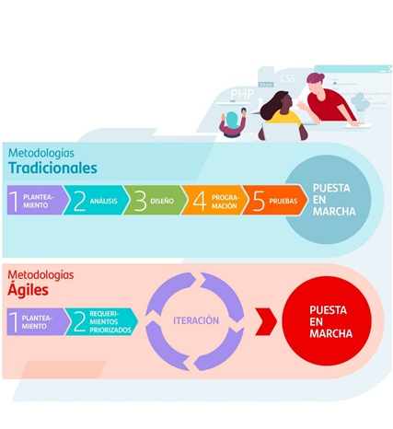
/ METODOLOGÍAS Y HERRAMIENTAS UML
METODOLOGÍAS DE DESARROLLO
UML se utiliza para visualizar, especificar, construir y documentar artefactos de un sistema, por lo que se integra bien con diversas metodologías de desarrollo de software. Las más comunes, son:
RUP (Rational Unified Process)
Scrum
Extreme Programming (XP)
Modelo en Cascada
Kanban
Lean Software Development
Feature-Driven Development (FDD)
Dynamic Systems Development Method (DSDM)

Slide 5
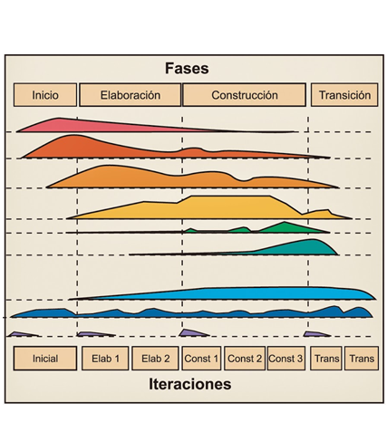
/ METODOLOGÍAS Y HERRAMIENTAS UML
RUP (RATIONAL UNIFIED PROCESS)
Características Principales:
Fases: Incepción, elaboración, construcción y transición.
Se desarrolla en ciclos iterativos e incrementales.
Define roles específicos y actividades para cada fase.
Integración con UML:
UML se utiliza para crear diagramas de casos de uso durante la fase de incepción.
En la fase de elaboración, se utilizan diagramas de clases, de secuencia y de componentes.
Durante la construcción, los diagramas UML ayudan a traducir los modelos en código.

Slide 6
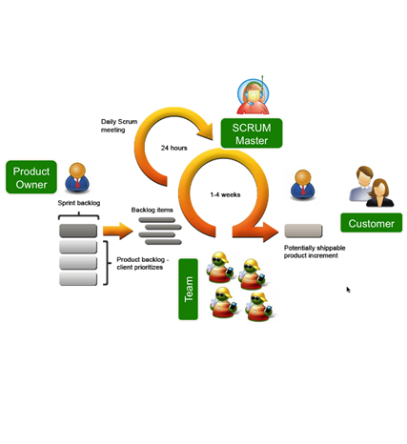
/ METODOLOGÍAS Y HERRAMIENTAS UML
SCRUM
Características Principales:
Se centra en la entrega rápida y eficiente.
Sprints: Ciclos de desarrollo cortos.
Roles: Scrum Master, Product Owner, y Equipo de Desarrollo.
Integración con UML:
Los diagramas de casos de uso pueden ayudar a definir historias de usuario.
Los diagramas de secuencia y actividad pueden ser útiles durante las reuniones de revisión.

Slide 7
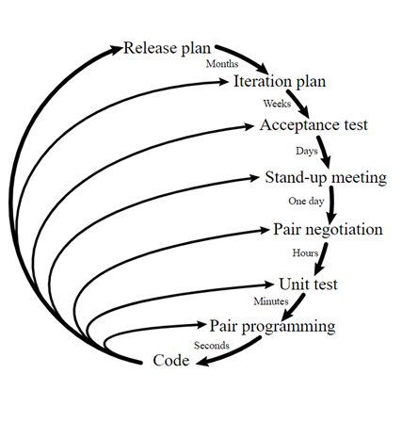
/ METODOLOGÍAS Y HERRAMIENTAS UML
EXTREME PROGRAMMING (XP)
Características Principales:
Enfocado en la adaptabilidad.
Las pruebas continuas son fundamentales.
Programación en Parejas (dos desarrolladores trabajan juntos en la misma tarea).
Integración con UML:
UML se utiliza para crear diseños simples, pero efectivos.
Los diagramas UML pueden actualizarse constantemente durante la refactorización.

Slide 8
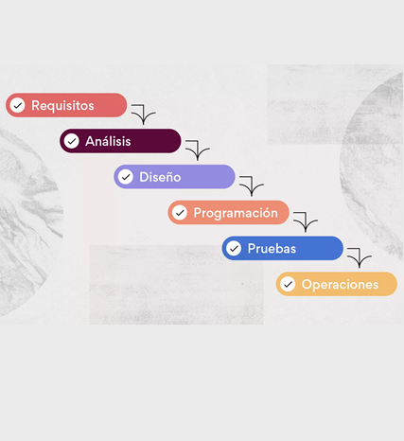
/ METODOLOGÍAS Y HERRAMIENTAS UML
MODELO EN CASCADA
Características Principales:
Las fases no se superponen.
Cada fase requiere documentación completa.
Integración con UML:
Análisis de Requisitos: Diagramas de casos de uso.
Diseño del Sistema: Diagramas de clases y de secuencia.
Implementación: Los diagramas UML sirven como base para la codificación.

Slide 9
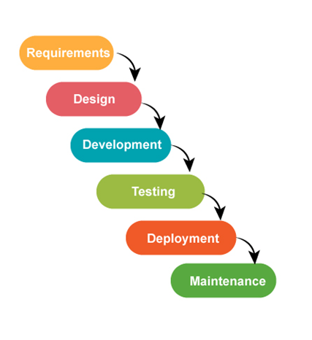
/ METODOLOGÍAS Y HERRAMIENTAS UML
KANBAN
Características Principales:
Se centra en el flujo de trabajo continuo.
Usa tableros para visualizar el estado del trabajo.
Limita la cantidad de trabajo (WIP) en cada fase.
Integración con UML:
Los diagramas de actividad y estados pueden ayudar a visualizar el flujo de trabajo.
Diagramas de casos de uso pueden aclarar los requisitos y expectativas.

Slide 10
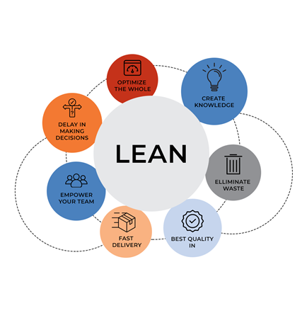
/ METODOLOGÍAS Y HERRAMIENTAS UML
LEAN SOFTWARE DEVELOPMENT
Características Principales:
Se centra en eliminar todo lo que no añade valor.
Busca mejorar la eficiencia en cada etapa.
Integración con UML:
Diagramas de actividad pueden ayudar a identificar áreas de desperdicio.
UML ayuda a mantener la documentación al mínimo necesario, pero suficiente.

Slide 11
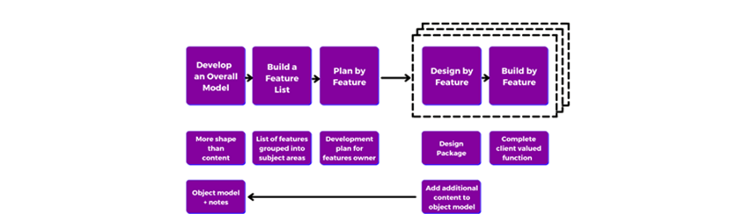
/ METODOLOGÍAS Y HERRAMIENTAS UML
FEATURE-DRIVEN DEVELOPMENT (FDD)
Características Principales:
Descompone el sistema en “características” más pequeñas y manejables.
Modelado y Construcción son las dos actividades principales.
Integración con UML:
Se utiliza UML para crear un modelo de dominio en la fase inicial.
Los diagramas de clases y secuencia se utilizan para planificar la implementación de cada característica.

Slide 12
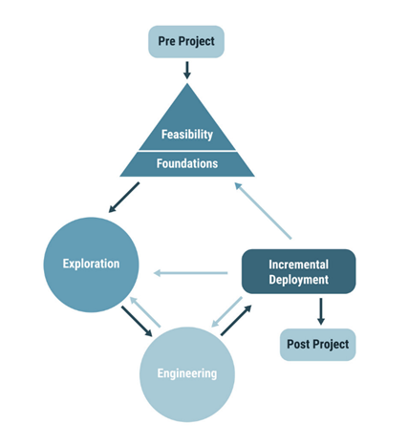
/ METODOLOGÍAS Y HERRAMIENTAS UML
DYNAMIC SYSTEMS DEVELOPMENT METHOD (DSDM)
Características Principales:
Es uno de los marcos de desarrollo ágil más antiguos.
Se centra en entregar un sistema funcional rápidamente.
Integración con UML:
Diagramas de casos de uso y de actividad para desarrollar prototipos.
Diagramas de clases y de secuencia para revisar y mejorar el diseño.

Slide 13
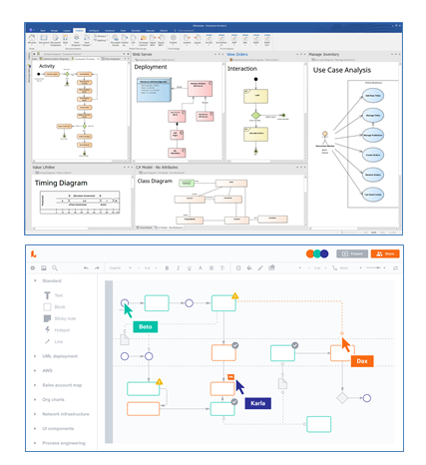
/ METODOLOGÍAS Y HERRAMIENTAS UML
HERRAMIENTAS QUE IMPLEMENTAN UML
ENTERPRISE ARCHITECT:
Soporta múltiples tipos de diagramas UML y otros estándares de modelado.
Se integra con entornos de desarrollo como Visual Studio y Eclipse.
Permite la colaboración en equipo en tiempo real.
LUCIDCHART
Acceso en línea desde cualquier dispositivo.
Interfaz de arrastrar y soltar.
Permite la edición colaborativa y tiene integración con Google Drive.

Slide 14
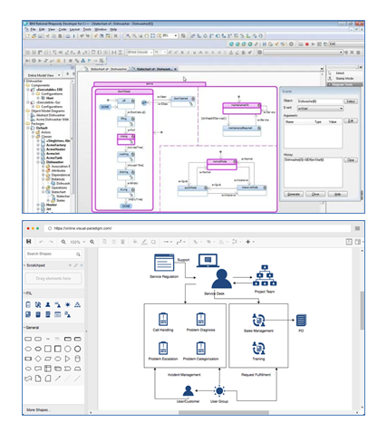
/ METODOLOGÍAS Y HERRAMIENTAS UML
HERRAMIENTAS QUE IMPLEMENTAN UML
IBM ENGINEERING SYSTEMS DESIGN RHAPSODY
No solo se centra en el software, sino también en sistemas más amplios.
Capacidad para generar código a partir de modelos UML.
Ofrece capacidades de simulación para validar el diseño.
VISUAL PARADIGM
Soporta BPMN, diagramas de red, Matriz ERD, etc.
Genera código para varios lenguajes de programación.
Ofrece una variedad de plantillas para acelerar el proceso de modelado.

Slide 15
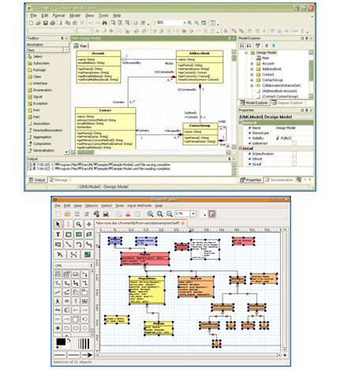
/ METODOLOGÍAS Y HERRAMIENTAS UML
HERRAMIENTAS QUE IMPLEMENTAN UML
STARUML
Diseño de interfaz de usuario limpio y sencillo.
Permite agregar funcionalidades mediante extensiones.
Disponible para Windows, macOS y Linux.
DIA
Es una herramienta gratuita y de código abierto.
Permite crear tus propios elementos de diagrama.
Ofrece múltiples formatos de exportación, incluidos SVG, PNG y EPS.

Slide 16
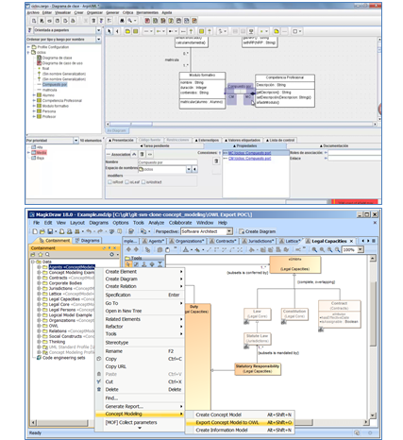
/ METODOLOGÍAS Y HERRAMIENTAS UML
HERRAMIENTAS QUE IMPLEMENTAN UML
ARGOUML
Es gratuito y de código abierto.
Funciona en cualquier sistema que soporte Java.
Soporta generación de código en varios lenguajes como C++, Java y PHP.
MAGICDRAW
Ofrece capacidades avanzadas para modelado de sistemas empresariales.
Permite la extensión de funcionalidades a través de plugins.
Facilita la colaboración en equipo con un repositorio centralizado.

Slide 17
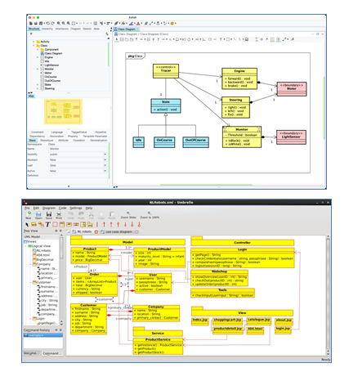
/ METODOLOGÍAS Y HERRAMIENTAS UML
HERRAMIENTAS QUE IMPLEMENTAN UML
ASTAH
Fácil de usar con una interfaz gráfica amigable.
Además de UML, también soporta ERD (Diagrama de Relación de Entidades).
Ofrece varias ediciones, incluida una versión comunitaria gratuita.
UMBRELLO
Es una herramienta gratuita y de código abierto.
Funciona en sistemas Unix, Windows y macOS.
Soporta varios lenguajes de programación como C++, Python y PHP.

Slide 18
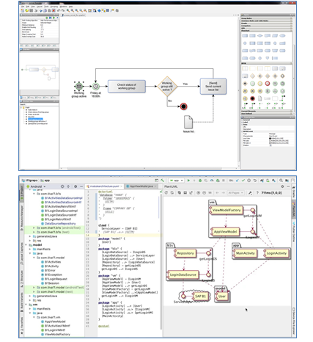
/ METODOLOGÍAS Y HERRAMIENTAS UML
HERRAMIENTAS QUE IMPLEMENTAN UML
YED GRAPH EDITOR
Además de UML, es fuerte en la creación de diagramas de flujo y redes.
Ofrece algoritmos de diseño automáticos.
Disponible para Windows, macOS y Linux.
PLANTUML
Utiliza un lenguaje de descripción de texto para crear diagramas UML.
Se puede integrar con IDEs como Eclipse, IntelliJ IDEA y NetBeans.
Genera diagramas automáticamente a partir del texto descriptivo.

Slide 19
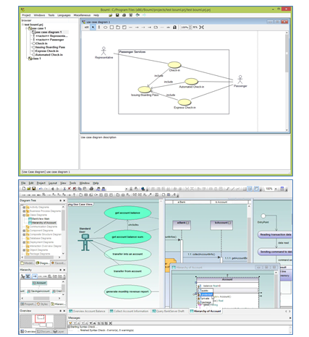
/ METODOLOGÍAS Y HERRAMIENTAS UML
HERRAMIENTAS QUE IMPLEMENTAN UML
BOUML
Conocido por su velocidad y bajo uso de recursos.
Soporta múltiples lenguajes de programación.
Disponible para Linux, Windows y macOS.
UMODEL
Se integra completamente con Microsoft Visual Studio.
Permite la sincronización bidireccional entre modelos UML y código fuente.
Puede generar documentación HTML o Word a partir de modelos UML.

Slide 20
/ TENDENCIAS Y PERSPECTIVAS ÁGILES EN EL MODELADO UML

Slide 21
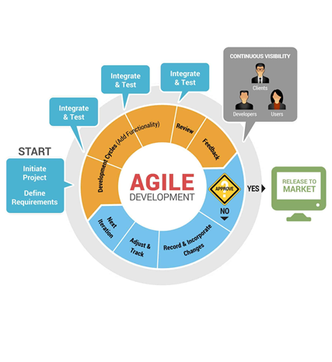
/ TENDENCIAS Y PERSPECTIVAS ÁGILES EN EL MODELADO UML
UML ESTÁ EVOLUCIONANDO
Integración con Metodologías Ágiles
La adopción de metodologías ágiles como Scrum y Kanban ha llevado a una integración más estrecha con UML para facilitar la planificación y la comunicación dentro del equipo.
Modelado de Sistemas Empresariales
UML se está utilizando cada vez más para modelar sistemas empresariales completos, no solo aplicaciones de software. Esto incluye la integración con otros estándares de modelado como BPMN para procesos de negocio.

Slide 22
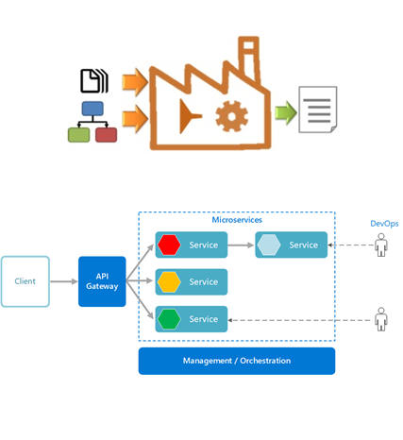
/ TENDENCIAS Y PERSPECTIVAS ÁGILES EN EL MODELADO UML
UML ESTÁ EVOLUCIONANDO
Automatización y Generación de Código
Las herramientas modernas de UML ofrecen capacidades de generación de código, lo que permite un desarrollo más rápido y coherente.
Modelado de Arquitecturas de Microservicios
Con la popularidad de las arquitecturas de microservicios, UML se está adaptando para modelar estos sistemas más complejos y distribuidos.

Slide 23
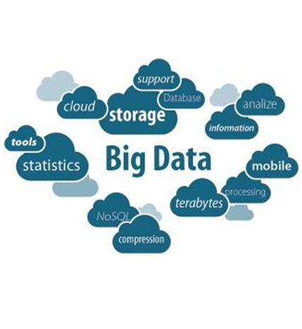
/ TENDENCIAS Y PERSPECTIVAS ÁGILES EN EL MODELADO UML
UML ESTÁ EVOLUCIONANDO
UML en la Nube
Las herramientas basadas en la nube para el modelado UML están ganando popularidad debido a su accesibilidad y capacidades de colaboración en tiempo real.
UML para Big Data y Análisis
El modelado UML se está extendiendo al dominio del big data y el análisis, ayudando a diseñar sistemas que puedan manejar grandes volúmenes de datos.

Slide 24

/ TENDENCIAS Y PERSPECTIVAS ÁGILES EN EL MODELADO UML
UML ESTÁ EVOLUCIONANDO
UML en IoT (Internet de las Cosas)
Con el auge de IoT, UML también se está utilizando para modelar la interacción entre dispositivos y sistemas en esta área emergente.
Enfoque en la Usabilidad y Experiencia de Usuario
Las herramientas de UML están poniendo más énfasis en la usabilidad y la experiencia del usuario, haciendo que el modelado sea más accesible para personas que no son expertas en UML.

Slide 25
/ CONCLUSIONES
El lenguaje de modelado UML se adapta a una amplia gama de metodologías de desarrollo de software, desde enfoques ágiles como Scrum hasta modelos más tradicionales como el enfoque en cascada.
Existe una gran variedad de herramientas de software para el modelado UML, desde soluciones empresariales como Enterprise Architect hasta opciones de código abierto como DIA y Umbrello. Esto permite a los equipos elegir la herramienta que mejor se adapte a sus necesidades específicas.
Las tendencias en el modelado UML, como la integración con metodologías ágiles y el enfoque en sistemas empresariales y microservicios, muestran cómo UML se adapta a las necesidades cambiantes de la industria del software.
El uso de UML no solo ayuda en la fase de diseño, sino que también facilita la comunicación dentro del equipo de desarrollo y con los stakeholders, lo que resulta en un proceso de desarrollo más eficiente y efectivo.

Slide 26
/ BIBLIOGRAFÍA
Jacobson, I., Christerson, M., Jonsson, P., & Övergaard, G. (1992). Object-Oriented Software Engineering: A Use Case Driven Approach. Addison-Wesley.
Schwaber, K., & Sutherland, J. (2017). Scrum Guide. URL: https://www.scrumguides.org/scrum-guide.html
Ambler, S. W. (2004). Introduction to UML 2 Class Diagrams. Agile Modeling. URL: http://www.agilemodeling.com/artifacts/classDiagram.htm
Chonoles, M. J., & Schardt, J. A. (2003). UML 2 for Dummies. Wiley.
Selic, B. (2016). What Will It Take? A View on Adoption of Model-Based Methods in Practice.
Software & Systems Modeling, 15(2), 555-571.
Stahl, T., & Voelter, M. (2006). Model-Driven Software Development: Technology, Engineering, Management. Wiley.

